Slide 1

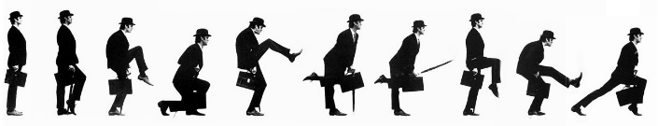
Chapitre 1
Introduction

Slide 2
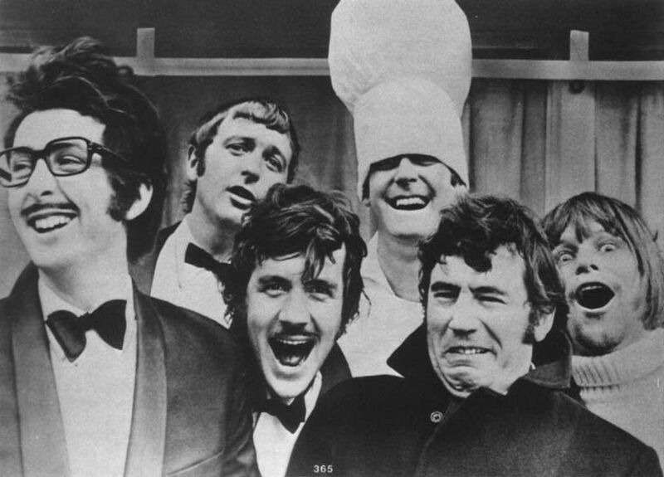
Python
Python est un langage de programmation objet et multiplateformes
Python est libre
Créé par Guido van Rossum
Hommage aux Monty Python
Python 3

Slide 3

Guido
There should be one -- and preferably only one -- obvious way to do it
il devrait exister une (et de préférence une seule) manière évidente de procéder ;
Although that way may not be obvious at first unless you're Dutch
même si cette manière n'est pas forcément évidente au premier abord, à moins que vous ne soyez Néerlandais ;

Slide 4
Python
Python est un langage de haut niveau mais simple
Python est interprété
Pas le plus rapide
Python favorise la programmation impérative structurée, fonctionnelle et orientée objet
Python 3.x
Grosses différences avec Python 2.x

Slide 5
Historique
Python 1.0 (Beta) : 1990
Python 1.5 : 1999
Python 2.0 : 2000
Unicode
Python 2.7 : 2010
Encore très utilisé
Python 3.0 : 2008
Rupture, pas de compatibilité descendante
Séparation de str et bytes, les str sont en Unicode par défaut
/ flottant
Booléens
Disparition de __init__.py
Python 3.7 : 2018

Slide 6
Python
Python est doté
d'un typage dynamique fort
d'une gestion automatique de la mémoire par ramasse-miettes
d'un système de gestion d'exception
Similaire à Perl et Ruby

Slide 7
Python et les autres
Python est un mélange de C, C++, Modula et Perl
Très utilisé dans le monde du scripting
Successeur de Perl
Très utilisé dans l’apprentissage objet
Moins lourd que Java et C#
Meilleurs que Perl
Moins aboutis
Très utilisé dans le calcul scientifique
Utilisé dans le Web
Django

Slide 8
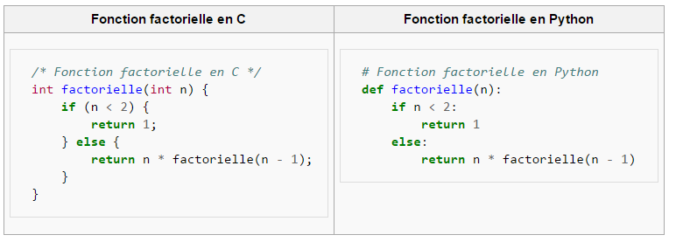
Exemple

Slide 9
Domaines d’application
Scripts d’administration systèmes
ex : Les programmes d'administration système spécifiques à la distribution Red Hat Linux.
Tous les développement lié à l’internet et en particulier au web (moteur de recherche, navigateur…)
Accès aux bases de données
Réalisations d’interfaces graphiques utilisateurs.
Utilisation pour la résolution de calculs scientifiques
ex : Python est notamment utilisé pour les fusées de la NASA
…

Slide 10
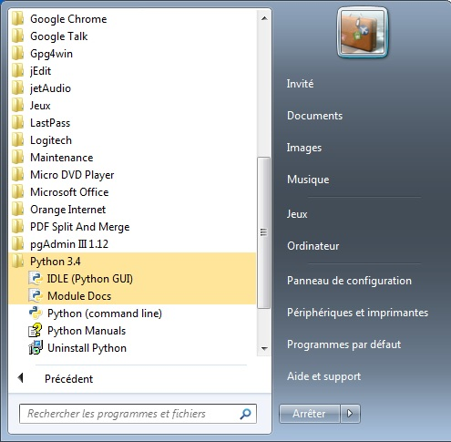
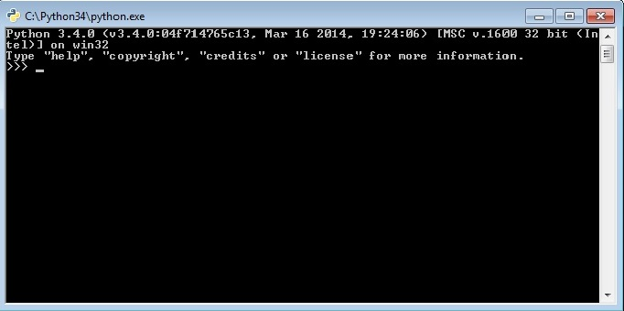
Installation
Python.org
CLI
Python
Ou via menu démarrer

Slide 11
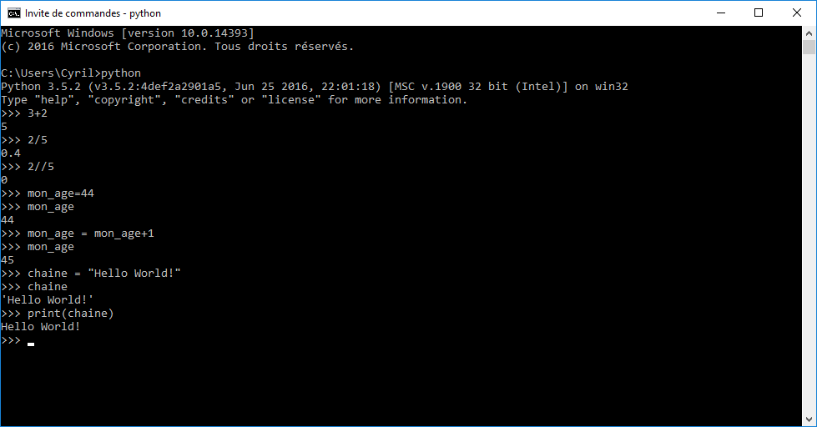
CLI

Slide 12
Scripts Python
Fichiers *.py
Python filename.py
Editeurs
Notepad
Visual Studio
Code
Community
Professional
Eclipse
PyCharm
…

Slide 13
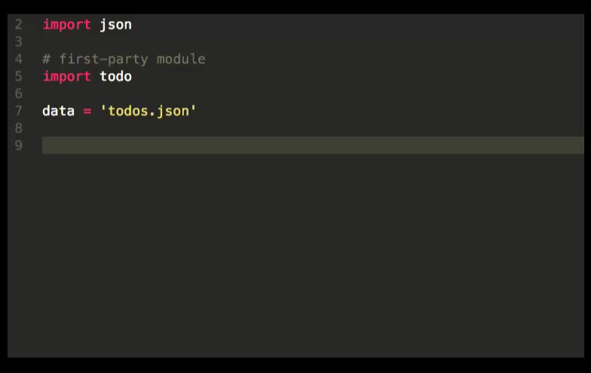
Intellisense

Slide 14
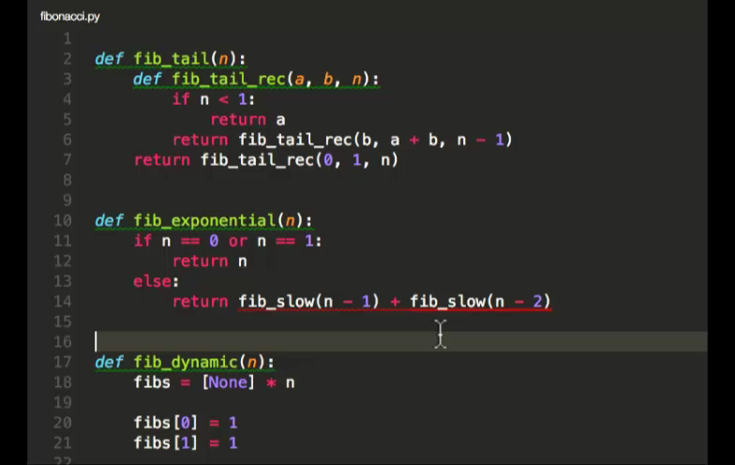
PyLint

Slide 15
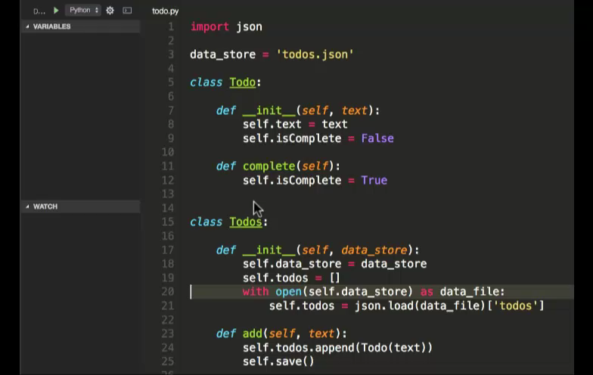
Debug

Slide 16

Snippet

Slide 17
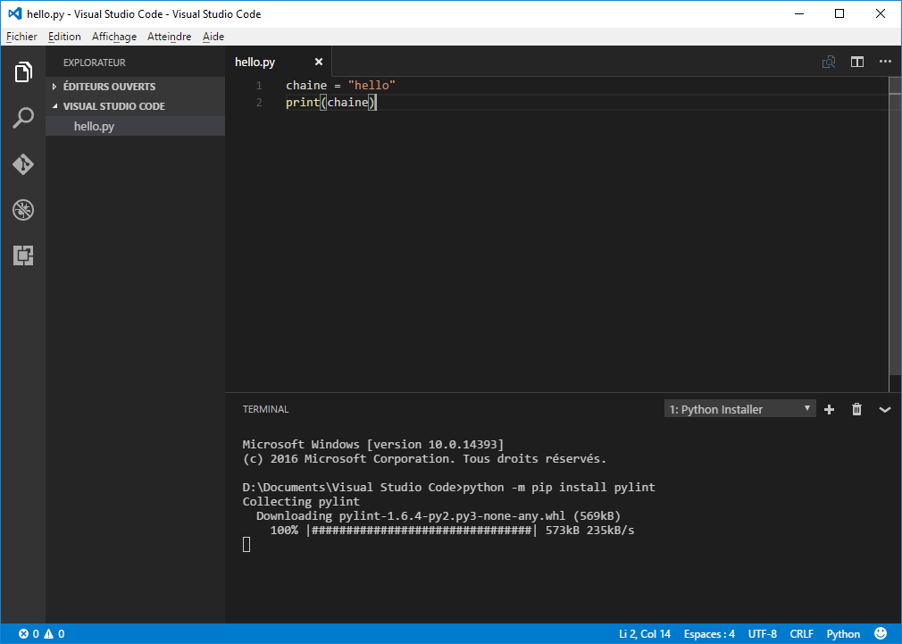
PIP
Package Installer

Slide 18
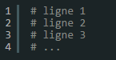
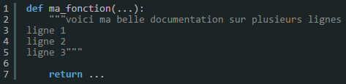
Commentaires
#
Commentaire mono ligne
""" """ Commentaire multiligne

Slide 19
Les variables
En Python, pour donner une valeur à une variable, il suffit d'écrire nom_de_la_variable = valeur.
Une variable doit respecter quelques règles de syntaxe incontournables :
Le nom de la variable ne peut être composé que de lettres, majuscules ou minuscules, de chiffres et du symbole souligné « _ »
Le nom de la variable ne peut pas commencer par un chiffre.
Le langage Python est sensible à la casse, ce qui signifie que des lettres majuscules et minuscules ne constituent pas la même variable

Slide 20
Les types
Python est un langage faiblement typées
Les variables n’ont pas de type définie
Mais s’adapte aux types de base
int
3
float
3.14
string
« Python »

Slide 21
Opération sur les chaînes
"hello"+"world" "helloworld" # concatenation
"hello"*3 "hellohellohello" # repetition
"hello"[0] "h" # indexing
"hello"[-1] "o" # (from end)
"hello"[1:4] "ell" # slicing
len("hello") 5 # size
"hello" < "jello" 1 # comparison
"e" in "hello" 1 # search
"escapes: \n etc, \033 etc, \if etc"
'single quotes' """triple quotes"""

Slide 22
Annotations de variables
Nouveau en Python 3.6
Possibilité de typer les variables
my_string : str
Il ne s’agit pas d’un typage fort
C’est juste une annotation
my_string : str = « toto »

Slide 23
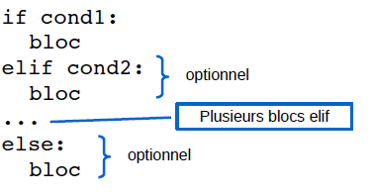
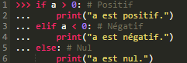
Conditions

Slide 24
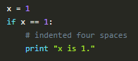
Blocs
Un bloc de code est une morceau de code
Utilise pour la visibilité des variables
{} en C
Python utilise les indentations pour définir un bloc
Une indentation ou 4 espaces = 1 bloc

Slide 25
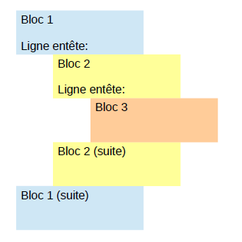
Blocs

Slide 26
Grouping Indentation
0
Bingo!
---
---
---
3
---
---
---
6
---
---
---
9
---
---
---
12
---
---
---
15
Bingo!
---
---
---
18
---
---
In C:
for (i = 0; i < 20; i++)
{
if (i%3 == 0) {
printf("%d\n", i);
if (i%5 == 0) {
printf("Bingo!\n"); }
}
printf("---\n");
}
In Python:
for i in range(20):
if i%3 == 0:
print i
if i%5 == 0:
print "Bingo!"
print "---"

Slide 27
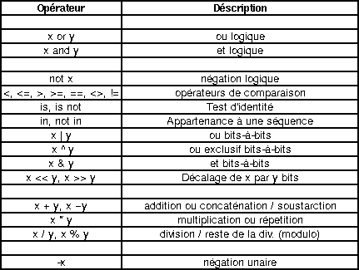
Opérateurs

Slide 28
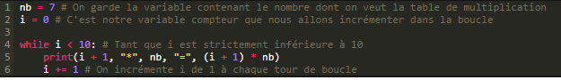
Boucle
while condition:
statements

Slide 29
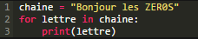
for
for var in sequence:
statements

Slide 30
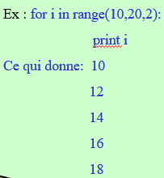
range
L’instruction range permet de créer une liste croissante d’entiers successifs compris dans une certaine borne dépendant du nombre de paramètres de l’instruction :
1 paramètre : entiers compris entre 0 et le paramètre
2 paramètres : entier compris entre param1 et param2
3 paramètres : entier compris entre parm1 et param2 et de pas param3

Slide 31
Fonctions
Outre les fonctions de bases de Python, il est possible d’en définir de nouvelles grâce à l’instruction « def ».
def nom_fct (arg1,arg2,…,argn):
<instruction>
return <valeur>
La surcharge est autorisée en Python 3

Slide 32
Appel d’une fonction
La forme générale pour passer des arguments est nom_fct(arg1,arg2,…,argn)
Les fonctions peuvent être appelées en utilisant des arguments mots-clés de la forme « parametre=valeur »

Slide 33
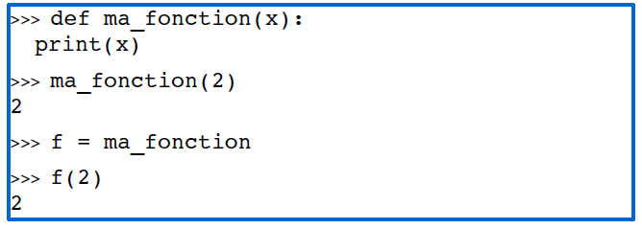
Remarques sur les fonctions
Les fonctions sont des types comme les autres
Les fonctions sont manipulables comme tous les autres types

Slide 34
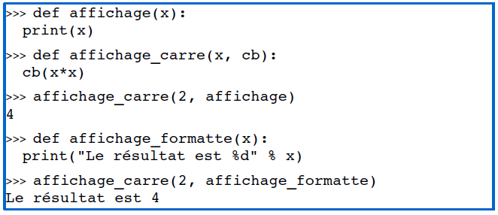
Callback
Les fonctions peuvent être passée en paramètre d'une fonction → fonction de rappel (callback)

Slide 35
Fonctions lambda
Il s’agit d’une écriture simplifiée d’une fonction
Très utile pour les fonctions arithmétiques
Permet de stocker dans une variable une fonction
Avec le mot-clé « lambda », de petites fonctions anonymes peuvent être crées
Elles sont limitées syntaxiquement à une expression unique.
Ex : f=lambda x,y,z: x+y+z
f(2,3,4)
ce qui donne : 9

Slide 36
Exceptions
Comme en C++, Ada ou Java, il existe un mécanisme de contrôle des erreurs d’exécution, les exceptions
Le traitement d’une exception permet de passer par dessus un bout de programme.
Dans Python, il existe deux types d’exception
celles présentent dans la table des exceptions de Python
celles créées par l’utilisateur

Slide 37
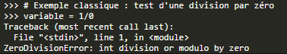
Exemple
Voici une exception « en dur »
Et une exception utilisateur

Slide 38
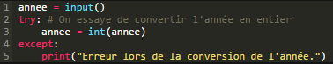
Try catch
Lorsque l’instruction « try » est rencontrée, on execute d’abord la « clause d’essai »
Si une exception se produit, le reste de la clause try est ignorée
Dans le cas contraire, on ignore la clause d’exception.

Slide 39
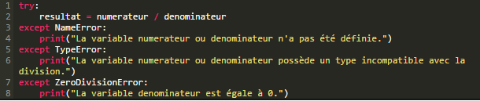
Types d’exception
Filtrage de l’exception

Slide 40
Les listes
Il s’agit d’une collection d’objets
une liste de valeurs (ou éléments) entre crochets séparés par des virgules.
Les éléments de la liste n’ont pas nécessairement le même type
Voici une liste de 4 éléments
>>>a = [‘spam’, ‘eggs’,100,1234]
Comme les indices des chaînes, les indices des listes commencent à 0, et les listes peuvent étre découpées, concaténées
Les listes sont modifiables,on peut donc changer les éléments individuellement

Slide 41
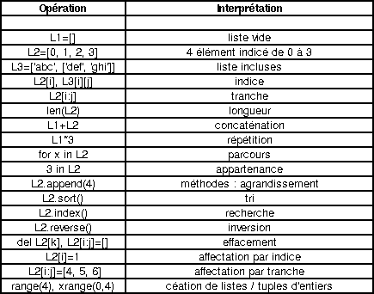
Opérations de liste

Slide 42
Exemples
>>> a = ['spam', 'eggs', 100, 1234]
>>> a
['spam', 'eggs', 100, 1234]
>>> a[0]
'spam'
>>> a[3]
1234
>>> a[-2]
100
>>> a[1:-1]
['eggs', 100]
>>> a[:2] + ['bacon', 2*2]
['spam', 'eggs', 'bacon', 4]
>>> 3*a[:3] + ['Boe!']
['spam', 'eggs', 100, 'spam', 'eggs', 100, 'spam', 'eggs', 100, 'Boe!']

Slide 43
Filtre
"filter(fonction, sequence)" renvoit une reference de liste (du même type, si possible) contenant les seul éléments de la séquence pour lesquels fonction(element) est vraie.
Par exemple, pour calculer quelques nombres premiers:
>>> def f(x): returnx%2 != 0 and x%3 != 0
...
>>> filter(f, range(2, 25))
[5, 7, 11, 13, 17, 19, 23]

Slide 44
Map
Permet d’appliquer une fonction à une liste
l= ["It's over 9000 !", "All your base are belong to us."]
print(map(unicode.upper, l))

Slide 45
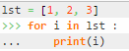
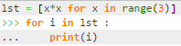
Les listes en intention
Une boucle classique
Peut se réécrire en liste en intention
Combinable avec filter
Permet d’effectuer une opération directement sur une liste
Utilisation d’un map

Slide 46
Liste en intention et filtre
[function(item) for item in list if condition(item)]
Remplace un filtre et un map
[x for x in a if x > 5]

Slide 47
Les types valeurs
a
1
a = 1
a
1
b = a
1
b
a
2
a = a+1
1
b

Slide 48
Les types références
a
1
2
3
a = [1, 2, 3]
a
1
2
3
b = a
b
a
1
2
3
a.append(4)
4
b

Slide 49
Tuples
Est une collection de valeurs non modifiable
Des valeurs (entre parenthèses) séparées par des virgules
>>>tuple=(0,1.4,’world’)
Très utile pour les retours de fonctions
Egalement pour les appels pour assurer de la non modification des valeurs
Rapide
tuple()
Convertit une liste en tuple en la clonant ou clone le tuple

Slide 50
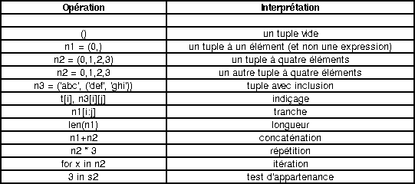
Opération sur les tuples

Slide 51
Les dictionnaires
Un dictionnaire est un ensemble non ordonnés de couples clé:valeur avec des clés uniques
Des couples clé:valeur séparés par des virgules et entre accolades
>>> dico = {`japon' :'japan', `chine' :'china'}
Un dictionnaire est indexé par une clé qui peut être de n’importe quel type non-modifiable (hachage)
string, nombre, tuples de string et nombre
Très rapide
Algorithme de hachage
Perte de l’ordre sauf pour collections.OrderedDict

Slide 52
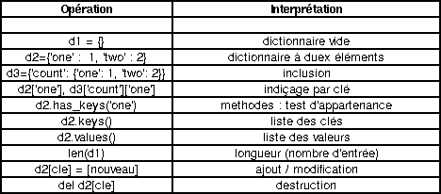
Opérations de dictionnaire
has_keys remplacé par in en python 3

Slide 53
Qu'est-ce qu'un objet ?
Un objet est une instance d'une classe
Les objets ont :
Une identité : ils sont reconnaissables les uns des autres
Un comportement : ils peuvent réaliser des tâches
Un état : ils stockent des informations

Slide 54
Qu'est-ce qu'une classe ?
VOITURE ?
Pour le philosophe…
Un artéfact de la classification humaine !
Une classification en fonction d'un comportement ou d'attributs communs
Un accord portant sur les descriptions et les noms des classes utiles
La création d'un vocabulaire ; nous communiquons ; nous pensons !
Pour le programmeur orienté objet…
Une construction syntaxique nommée qui décrit un comportement et des attributs communs
Une structure de données qui inclut les données et les fonctions

Slide 55
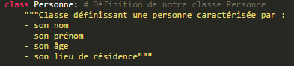
Exemple de classe

Slide 56
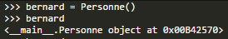
Instanciation
Contrairement à la plupart des langages il n’y a pas de mot clé new pour instancier une classe
Il suffit de faire x = NomClasse()

Slide 57
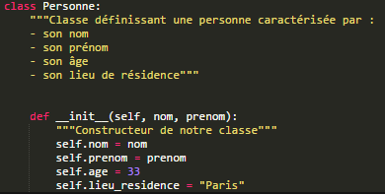
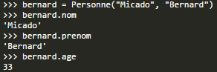
Constructeur paramétré
Il suffit de rajouter des paramètres après self
Les paramètres peuvent avoir des valeurs par défaut

Slide 58
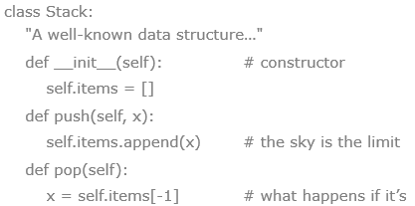
Méthodes
Les classes possèdent des méthodes
Ce sont des fonctions
Méthodes d’instance
Le premier argument est self

Slide 59
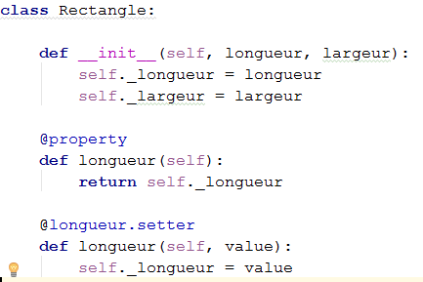
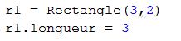
Exemple de propriété

Slide 60
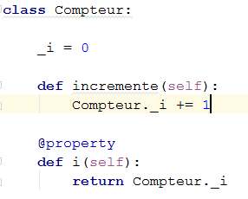
Attributs statiques
En Python, les attributs statiques sont des variables de la classe
Pas de mot clé static contrairement à C#, C++ et Java

Slide 61
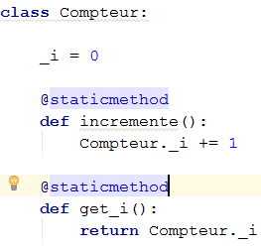
Méthodes statiques
En Python, les méthodes statiques sont des méthodes de la classe sans self
Décoration @staticmethod ou @classmethod
@classmethod prend comme premier argument la classe

Slide 62
Scripting
Python est très utilisé pour du scripting d’OS
Utilise des fonctions systèmes
Modules OS, Sys, …

Slide 63
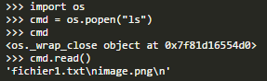
OS
Module os
Getcwd() (Get Working Directory)
os.getcwd()
Accés à une commande système
os.system()
Renvoie un code d’erreur
os.popen()
Renvoie un pipe à lire

Slide 64
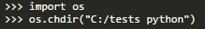
Fichier
Python est très utilisé pour la gestion des fichiers
Héritier de Perl
Scripting
Facile
Module os
Préférer les chemin relatifs

Slide 65
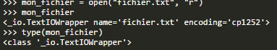
Ouverture d’un fichier
Open permet d’ouvrir un fichier
f = open(filename)
Ouverture un peu plus complexe
f = open(filename[, mode[, buffersize])
Mode
r : read
w : write
a : append
Buffersize
0=unbuffered; 1=line-buffered; buffered

Slide 66
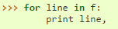
Boucler sur un fichier
Il existe une écriture simplifiée pour lire le contenu d’un fichier ligne par ligne
Il est également possible d’utiliser readlines() qui retourne une liste de string

Slide 67
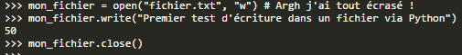
Ecriture
Write()
Ecrit une chaîne dans un fichier
Close()
Ferme et flush le fichier
Flush()
Force l’écriture physique dans le fichier

Slide 68
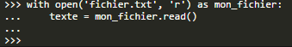
Peur d’oublier le close()
With
Permet de clôturer automatiquement une fichier
Identique Using de C#

Slide 69
CSV
Un fichier CSV est un fichier où les données sont séparées par un séparateur
Par défaut le séparateur est « , »
Facultativement la première ligne représente le nom des colonnes
Module csv
Permet de lire et écrire facilement un CSV
Import csv
Binaire

Slide 70
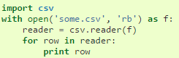
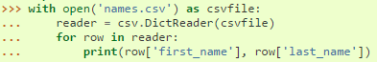
CSV exemples
Lecture par ligne
Changer le délimiteur
Lecture par ligne et colonne

Slide 71
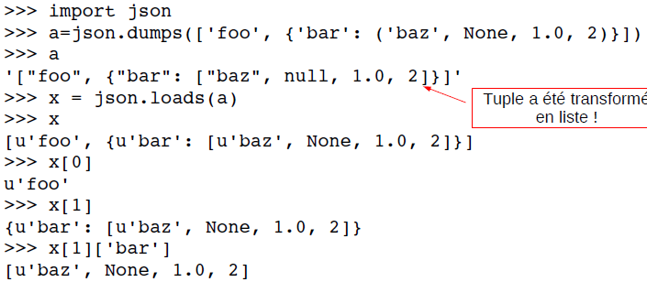
Module json
Encodage
dumps(obj) -> chaine
Decodage
loads(str) -> objet

Slide 72
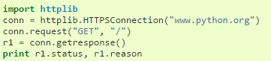
HTTP
HTTPLib permet d’effectuer des requêtes HTTP
Très utile pour « aspirer » des pages

Slide 73
SGBD
Il est souvent utilise d’utiliser une base de données
Deux types
SQL
NoSql
Sql
Microsoft Sql Server
Oracle
MySql
PostgreSql
Sqlite
NoSql
JSON
Notes:
I try to get to the first hands-on by lunch, and be well into Chapter 3 by the end of the first day.
Cover this chapter quickly and do not dwell too much on philosophy. Most of the class is usually only concerned with programming! But it is important to have a solid understanding of what terms such as an object mean, and to aspire to be more than just a programmer.
Note that we changed the chapter title from "Introduction to OOP" to just OOP (to save ink).

Slide 74

Sqlite est très utilisé en Python
Natif
Sqlite est une bibliothèque écrite en C qui propose un moteur de base de données relationnelle accessible par le langage SQL.
Contrairement aux serveurs de bases de données traditionnels, comme MySQL ou PostgreSQL, sa particularité est de ne pas reproduire le schéma habituel client-serveur mais d'être directement intégrée aux programmes
L'intégralité de la base de données est stockée dans un fichier indépendant de la plateforme
Notes:
I try to get to the first hands-on by lunch, and be well into Chapter 3 by the end of the first day.
Cover this chapter quickly and do not dwell too much on philosophy. Most of the class is usually only concerned with programming! But it is important to have a solid understanding of what terms such as an object mean, and to aspire to be more than just a programmer.
Note that we changed the chapter title from "Introduction to OOP" to just OOP (to save ink).

Slide 75
Module sqlite3
Import sqlite3
Connexion
conn =sqlite3.connect(fichierDonnees)
Curseur
Curseur d’une base de données
Permet d’effectuer des requêtes
c = conn.cursor()
Fermeture du curseur
c.close()

Slide 76
Exécution d’une requête
Execute
cursor.execute("""SELECT name, age FROM users""")
Pour récupérer une données : Fetch
user1 = cursor.fetchone()
Le résultat est un tuple contenant toute la ligne
('olivier', 30)

Slide 77
Récupération de toutes les données
Fetchall
cursor.execute("""SELECT id, name, age FROM users""")
rows = cursor.fetchall()
for row in rows:
print('{0} : {1} - {2}'.format(row[0], row[1], row[2]))
Ou bien une écriture simplifée
cursor.execute("""SELECT id, name, age FROM users""")
for row in cursor:
print('{0} : {1}, {2}'.format(row[0], row[1], row[2]))

Slide 78
MySql
pip install mysql
pip install MySQL-python
pip install mysql-connector-python --allow-external mysql-connector-python
import mysql.connector
conn = mysql.connector.connect(host="localhost",user="root",password="XXX", database="test1")
cursor = conn.cursor()
conn.close()

Slide 79
PostgreSql
pip install psycopg2
conn = psycopg2.connect(host='localhost' dbname='my_database' user='postgres' password='secret')
cursor = conn.cursor()
cursor.close()

Slide 80
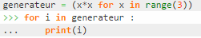
Générateur
Un générateur est identique à une liste en intension mais elle sera exécuté uniquement au moment du for
Utilisateur du yield au lieu de l’itérateur
() au lieu de []

Slide 81


Yield
yield est un mot clé utilisé en lieu et place de return, à la différence près qu’on va récupérer un générateur
Exécution en retard (Lazy Loading)
Utilisé pour les filtres
Compatible await async

Slide 82



Slide 83

Coder c’est complexe

Slide 84


Slide 85


Slide 86

Des fois ca marche

Slide 87

Bien sûr si on a des spécifications précises

Slide 88

Un client qui sait ce qu’il veut

Slide 89

Des partenaires de confiance

Slide 90

Une équipe solide

Slide 91
Développement logiciel Agile
La tendance de ces dernières années est d’aller vers le développement Agile
Des cycles de développement courts
Un processus de développement itératif, à comparer au traitement séquentiel traditionnel
Les modifications sont intégrées aux structures logicielles avec un minimum de perturbations
L’objectif est de produire un logiciel qui
Fonctionne
Répond au cahier des charges
Est bien structuré
Est facile à modifier
Est extensible
A un minimum de bogue
Notes:
<*s*o*u*r*c*e*>*9*7*7*b*1*-*8*-*4*<*/*s*o*u*r*c*e*>

Slide 92
Développements pilotés par les tests
Les développements pilotés par les tests font partie du processus Agile (test-driven development, TDD)
Processus de développement incrémental
Notes:
<*s*o*u*r*c*e*>*9*7*7*b*1*-*8*-*5*<*/*s*o*u*r*c*e*>

Slide 93



Pourquoi le TDD ?
Analyse puis Tests-Code-Design

Slide 94
Y’a quoi comme test ?
Tests fonctionnels
Tests d’intégrations
Tests unitaires

Slide 95
UnitTest
Module de test unitaire Python
Classe héritant de unittest.TestCase
Seuls les méthodes avec comme paramètre self sont testées

Slide 96

Assert
Assert
Clause d’assertion
assertEqual(theorical, value)
assertTrue, assertGreater, assertIn, assertIs, assertRaises, assertRegex, …
Test en réussi si l’assertion est vraie et qu’il n’y a pas d’erreur

Slide 97

Logging
Permet de faire du log à l’écran où sur fichier facilement

Slide 98
Web
WWW
HTTP + HTML
Serveur Web + Client
Plusieurs modules Python savent faire du Web
Flask
Django

Slide 99


Flask
Microframework Web
Très simple
Contient un container Web
PIP install Flask
http://localhost:5000

Slide 100
Features
Debugger spécialisé
Tests unitaires spécialisés
API REST

Slide 101


Routes
Permet de redéfinir des URL

Slide 102

Django
Framework de haut niveau
Simple et puissant
Très orienté service REST
Rendu célèbre par Instagram et Pinterest
+ lourd que Flask

Slide 103

Python et les Maths
Python a rencontré un grand succès dans le monde scientifique, mathématiques et de l’IA
De nombreux modules sont à disposition
Numpy, Scipy, Scikit-learn, …
Le module math possède les méthodes de base

Slide 104


NumPy est un module scientifique de calcul qui peut :
Algèbre linéaire
import numpy as np
Travail sur des np.array
PIP install numpy

Slide 105


Matrices
Tableaux à 2 dimensions
Matrices particulières
zeros(n) : remplie de 0
one(n) : remplie de 1
eye(n) : 1 en diagonale, 0 ailleurs
diag(v,k) : vecteur v en diagonal décalé de k
random.rand(n) : aléatoire

Slide 106


Calcul Matriciel
Les opérateurs standard sont surchargés
reshape redimensionne la matrice
linalg.inv inverse une matrice
Vérifier d’abord si elle est inversable avec rank

Slide 107

SciPy est un écosystème scientifique
Contient NumPy
MathplotLib : librairie graphique 2D
Sympy : Symboles mathématiques
Pandas : Analyses de structures de données (BI)

Slide 108


Matplotlib
Graphes
Permet de faire des graphes simples
PIP install matplotlib

Slide 109


Axes

Slide 110


Transformation de Fourier Exemple simple
La Transformée de Fourier Rapide (FFT) est un algo
qui permet de calculer des Transformées de Fourier
Discrètes (DFT)

Slide 111

Jupyter
Développement et visualisation des résultats en ligne
Partage de code et de résultats en ligne
Pip install jupyter
Python –m jupyter notebook

Slide 112

CTypes
Une des grandes forces de Python est d’être compatible avec le C et C++ nativement
Voici un petit programme en C
A compiler avec gcc ou vs

Slide 113

Ctypes appel

Slide 114

Types primitifs

Slide 115


Slide 116
Wikipedia
La science des données est l'extraction de connaissance d'ensembles de données
Elle emploie des techniques et des théories tirées de plusieurs autres domaines plus larges :
des mathématiques, la statistique principalement, la théorie de l'information et la technologie de l'information, notamment le traitement de signal, des modèles probabilistes, l'apprentissage automatique, l'apprentissage statistique, la programmation informatique, l'ingénierie de données, la reconnaissance de formes et l'apprentissage, la visualisation, l'analytique prophétique, la modélisation d'incertitude, le stockage de données, …

Slide 117

Data Science

Slide 118
Data Science
S’appuie sur plusieurs technologies
Développement
Python, R
Stockage
File, Base de données, Big Data
Math
Régression, Stats, Algèbre linéaire
IA
Réseaux neuronaux

Slide 119


Slide 120
Les langages
Les "nouveaux"
Python, R, Scala, Kotlin, …
Les "anciens"
Java, C#

Slide 121
Data Scientist
Le premier objectif du data scientist est de produire des méthodes (automatisées, autant que possible) de tri et d'analyse de données de masse et de sources plus ou moins complexes ou disjointes de données, afin d'en extraire des informations utiles ou potentiellement utiles
Terme inventé en 2001 par William Cleveland
Data Scientist (n.): Person who is better at statistics than any software engineer and better at software engineering than any statistician

Slide 122



Difficultés
Certains problèmes sont trop complexes pour être résolus par un algorithme
Comment reconnaitre un visage ?
Comment conduire une voiture ?
Est-ce la même personne ?
Les mesures anthropométriques ne suffisent pas

Slide 123

L'intelligence artificielle
l'IA est l'ensemble des théories et des techniques mises en œuvre en vue de réaliser des machines capables de simuler l'intelligence

Slide 124

Test de Turing
Le test de Turing est une proposition de test d’intelligence artificielle fondée sur la faculté d'une machine à imiter la conversation humaine
Ce test consiste à mettre un humain en confrontation verbale à l’aveugle avec un ordinateur et un autre humain
Si la personne qui engage les conversations n’est pas capable de dire lequel de ses interlocuteurs est un ordinateur, on peut considérer que le logiciel de l’ordinateur a passé avec succès le test

Slide 125


Copier la nature ou non

Slide 126

IA - ML - DL

Slide 127

Machine Learning

Slide 128

Apprentissage supervisé
Dans cet exemple les images ont été annotés par un expert avec leur catégorie
La machine apprend puis prédit

Slide 129

Exemple
Imaginez que vous voulez savoir si vous payez trop cher votre loyer
Vous avez récupéré sur un site de location une trentaine de prix des locations disponibles, ainsi que la surface associée

Slide 130

Régression linéaire
Notre exemple montre une régression linéaire

Slide 131
Apprentissage
En machine learning, l'idée est que l'algorithme construise une "représentation interne" tout seul afin de pouvoir effectuer la tâche qui lui est demandée (prédiction, identification, etc)
L’être humain est quasiment incapable d’écrire l’algorithme
Pour cela, il va d'abord falloir lui entrer un jeu de données d'exemples afin qu'il puisse s'entraîner et s'améliorer, d'où le mot apprentissage
Ce jeu de données s'appelle le training set

Slide 132

Machine Learning vs Programmation

Slide 133

Les frameworks
Le leader
Python ScikitLearn (INRIA)
Le challenger
R
Java et C# savent en faire mais ne font pas référence

Slide 134
Deep Learning
Le deep learning est un ensemble de méthodes d'apprentissage automatique tentant de modéliser avec un haut niveau d’abstraction des données grâce à des architectures articulées de différentes transformations non linéaires
Ces techniques ont permis des progrès importants et rapides dans les domaines de l'analyse du signal sonore ou visuel et notamment de la reconnaissance faciale, de la reconnaissance vocale, de la vision par ordinateur, du traitement automatisé du langage

Slide 135

Neurone
En biologie un neurone est une cellule connecté à d’autre neurones qui a la faculté de laisser passer ou non un courant électrique
Sa modélisation mathématique est appelé perceptron

Slide 136

Neurone
Un neurone possède plusieurs entrées (ix), une sortie (o), un seuil et une fonction d’activation (f)
Chaque entrée possède un poids (Wx)

Slide 137

Réseaux
Les neurones peuvent être mis en réseaux
En arbre (MLP)
En graphe (plus complexe)
Poids multiples
Très couteux
Mais donne de très bon résultats
Maitrise l’addition sur 4 bits avec 10 neurones et 10000 itérations
Backpropagation complexe
Basé sur la répartition de l'erreurs sur les poids et la pente de la courbe de la fonction d'activation (derivée)

Slide 138

L'aspect black box

Slide 139
Le Framework Historique
Python SciKitLearn
Utilisé par Spotifiy, Microsoft, …
Basé sur les CPUs
Libre

Slide 140
Calcul Matriciel - GPU
Normalement une liste de liste de valeurs est injecté dans le MLP
Une itération par liste de valeur
L'algorithme est reproductible avec une matrice par layer
Facilement GPUisable

Slide 141
TensorFlow
TensorFlow est un outil open source d'apprentissage automatique développé par Google
Le code source a été ouvert le 9 novembre 2015 par Google et publié sous licence Apache
V 1.0 du 11 février 2017
Est doté d'une interface Python.
TensorFlow est l'un des outils les plus utilisés en IA dans le domaine de l'apprentissage machine
Développé par Google Brain filiale d'Alphabet

Slide 142
CPU, GPU, TPU
TensorFlow est multiple CPU
TensorFlow est GPU
Raison du Succès
Technologies GPGPU et GPPGPU
TensorFlow est TPU
Tensor Processing Unit
Uniquement pour le deep learning
Format propriétaire Google Cloud ML
CPU, GPU et TPU sont génériques grâce à ABC

Slide 143


Keras
Keras est une API Python portable qui permet d'effectuer du Deep Learning par-dessus Tensorflow, CNTK et Theano
Elle a été initialement écrite par François Chollet
Salarié de Google
Permet d'écrire des réseaux neuronaux simplement
Permet de rendre le code TensorFlow portable vers CNTK et Theano
Package keras

Slide 144

TensorFlow AlphaGo
IBM DeepBlue
Bas Kasparov en 1997
AlphaGo
Développé par Google DeepMind
Bas un pro en 2015
Ingère une énorme base de données de parties de Go
Parcours de graphe
Deux réseaux de neurone
Un pour les valeurs, un autre pour les objectifs
Joue contre lui même
Bas Lee Sedol le n°1 mondial en 2017

Slide 145
AlphaGo Zero
AlphaGo Zero
Article publié sur Arxiv.org en 2017
Simplifie AlphaGo
Un seul réseau
Aucune base de données
Joue contre lui-même
Les règles du jeu de Go sont codées en "dur"
Bat un humain en 24h
Bat un champion du monde en 3 jours

Slide 146

AlphaZero
AlphaZero
Version généraliste de AlphaGo
Echec, Go, Shogi, …
Part de Zéro
Est bien meilleurs qu'un apprentissage supervisé
N'est as limité par l'intelligence humaine
Bat un champion du monde en 4h
Bat AlphaGo en 8h
1700 GPU.Year

Slide 147
Les DATA
Alpha Zero n'est pas supervisé
Pour cela il a effectué 21 Million de parties pour battre Alpha Go Lee en 8h (730 parties / s)
44 Million de parties pour battre Stockfish aux échecs (Algo brut de force + heuristique d'arbre) en 4h (3055 parties / s)
En apprentissage supervisé le modèle Alpha peut fonctionner
Mais il faut > 10 Millions de data supervisées
Un réseau plus petit où pré-entrainer peut suffire sil le nombre de données est insuffisant
Complexe à mettre en oeuvre

Slide 148

AlphaZero
Aux Echec AlphaZero bat StockFish
qui est une exploration d'arbre + base de données
Un des meilleurs réseau de neurone fait 64 Layers
Entre 50K et 100K neurones (34Mo)

Slide 149

Mon premier Deep Network : VGG16
VGG16 est un modèle Keras de traitement d'image pré-entrainé depuis ImageNet avec 1000 catégories

Slide 150
Réseaux convolutifs
Un réseau de neurones convolutifs (CNN) est un type de réseau de neurones artificiels acycliques
Le motif de connexion entre les neurones est inspiré par le cortex visuel des animaux
Les neurones de cette région du cerveau sont arrangés de sorte qu'ils correspondent à des régions qui se chevauchent lors du pavage du champ visuel
Application de fonctions de convolution

Slide 151

CNN
Convolutional Neural Network
La forme la plus commune d'une architecture de réseau de neurones convolutifs empile quelques couches Conv-ReLU, les suit avec des couches Pool, et répète ce schéma jusqu'à ce que l'entrée soit réduite dans un espace d'une taille suffisamment petite.

Slide 152

Deep Network
Un réseau profond enchaine les layers

Slide 153

ML vs DL

Slide 154



Slide 155
Défauts du Deep Learning
La quantité de données à analyser doit être assez volumineuse afin d'avoir un meilleur résultat que l'humain

Slide 156

En avoir peur ?
Le prochain objectif de Google est Starcraft
C'est un Wargame
Google n'a pas choisit un "WAR"game par hasard

Slide 157
Considération sur les tailles
Une image 28 * 28 * 16 niveaux de gris fait 3Ko
Une image 1024 * 768 en couleur RAW fait 3Mo
Une vidéo HD fait 130Mo / minute
Une vidéo 4K fait 375Mo / minute
Une image 4K RAW fait 16Go
Une vidéo 4K RAW fait 320Go / s

Slide 158

Pur rappel

Slide 159

BigData
On parle de Big Data à partir de 1Po
Souvent en opposition au SGBDR
On parle de NoSql
VVV
Volume
Velocity
Versatile
En opposition à ACID

Slide 160

Hadoop
Apache Hadoop est une base de données de Google
NoSql
Map Reduce
Big Data
Peta octets
Possède un file system réparti
HDFS
Possède un scheduler de job
YARN

Slide 161
Distributions
Il existe des distributions avec les principaux outils déjà installé, des consoles d’administration et des mises à jour
MapR
Cloudera
HortonWorks

Slide 162
Autres outils
MongoDB
Cassandra

